Slide 1
ISTITUZIONI DI DIRITTO CANONICO 2/7
SCUOLA DIOCESANA DI TEOLOGIA JESI

Slide 2
Sal 119 (GHIMEL)
17 Fa' del bene al tuo servo perché io viva
e osservi la tua parola.
18 Apri i miei occhi, e contemplerò
le meraviglie della tua legge.
19 Io sono straniero sulla terra;
non nascondermi i tuoi comandamenti.
20 L'anima mia si consuma per il desiderio dei tuoi giudizi in ogni tempo.
21 Tu rimproveri i superbi, i maledetti,
che si allontanano dai tuoi comandamenti.
22 Togli via da me l'insulto e il disprezzo
perché ho osservato le tue testimonianze.
23 Quando i potenti si siedono a sparlare di me,
il tuo servo medita i tuoi statuti.
24 Le tue testimonianze sono la mia gioia;
esse sono i miei consiglieri.

Slide 3
Sal 119 (DALET)
25 L'anima mia è avvilita nella polvere;
ravvivami secondo la tua parola.
26 Ti ho confidato le mie vie, e tu m'hai risposto;
insegnami i tuoi statuti.
27 Fammi comprendere la via dei tuoi precetti,
e io mediterò sui tuoi prodigi.
28 L'anima mia, dal dolore, si consuma in lacrime;
dammi sollievo con la tua parola.
29 Tieni lontana da me la via della menzogna
e, nella tua grazia, fammi comprendere la tua legge.
30 Io ho scelto la via della fedeltà,
ho posto i tuoi giudizi davanti ai miei occhi.
31 Ho aderito ai tuoi statuti;
o SIGNORE, non permettere che io sia confuso.
32 Io correrò per la via dei tuoi comandamenti,
perché mi hai allargato il cuore.

Slide 4
STORIA DELLE ISTITUIZIONI E DELLE FONTI DEL DIRITTO CANONICO
FONTI: storia esterna
  Delle FONTI (collezioni)
  Della SCIENZA giuridica
ISTITUZIONI: storia interna
  Struttura stabile, disposta per la vita collettiva

Slide 5
Dalla Chiesa Primitiva alla Riforma Gregoriana
Stato e Chiesa (sec I-V)
  Rapporto con l’ebraismo (circoncisione, sabato)
  Rapporto con i non ebrei (Conc. Gerusalemme 49 d.C.)
  Persecuzioni, Martiri, Apologetica, Vescovo, Sacramenti (e problema dei Lapsi)
  Origine apostolica e autorità apostolica, sviluppo di sinodi e concili
  Uffici Ecclesiastici organizzati: i 12, i 7 diaconi, sorveglianza, ordinazione, istituzionalizzazione del pensiero, rapporti di superiorità e subordinazione tra uffici (sacerdoti, diaconi, clero con ordini minori) , divisione territoriale, primato romano, istituzione del catecumenato e altri sacramenti
Da Costantino alla fine dell’Impero Romano (sec IV-V)
  Ambrogio: L’imperatore è Nella chiesa e non superiore alla Chiesa, distinzione dei poteri (imperium e sacerdotium)
  La Chiesa entra nel iritto Pubblico, gode di pubblica reputazione, i vescovi hanno rpivilegi e competenze (muta la concezioen dell’ufficio ecclesiastico), organizzazione e diritto interno della Chiesa
  Sviluppo dei concili per definire la fede e dei Canoni (Nicea 325, Costantinopoli 381, Efeso 431, Cacledonia 451)

Slide 6
Trasformazione del cristianesimo
Assimilazione e trasformazione: incontro con le popolazioni germaniche che adattano la costituzione originaria della chiesa alle loro esigenze. Particolarismo giuridico, ius insulare (Abate Vescovo), prassi penitenziale
Influsso del diritto germanico:
  Particolarismo tribale, indole consuetudinaria. Concetto di autorità (þing: assemblea) che per le guerre elegge un Herzog da cui nasce la figura del Re.
  Dissoluzione dell’organizzazione centralizzata: episcopato feudale, investitura, vassallaggio (bastone pastorale), indipendenza del parroco, del capitolo, innovazioni processuali (giuramento, testimonianze, giudizio di dio o ordalia), sviluppo della scomunica. In questo periodo il patrimonio è alla base delle istituzioni (lotta per le investiture)

Slide 7
Dalla riforma Gregoriana al Concilio di Trento sec. XI- XVI
Conflitto tra le autoirtà; eigenkirche, Feudalesimo
Gregorio VII (el. 22.4.1073)
  Concezione del pontificato (autorità immediata e universale) con un chiaro programma
  Concilio Romano 1074 (Condanna Nicolaismo e Simonia)
  Concilio Romano 1075 (decreto sull’investitura laica)
  Dictatus Papae (1075) 27 proposizioni che definiscono diritti e prerogative del Romano Pontefice
  Lotta contro Enrico IV sulla nomina del vescovo di Milano
  Assemblea di Worms (24.01.1076) per la deposizione del Papa (Enrico IV ritiene di aver ricevuto il regno da Dio)
  Canossa (espiazione pubblica) affermazione della preminenza del sacerdotium

Slide 8
Sviluppo delle istituzioni medievali:
Negotium Fidei: compiti di difesa e propagazione della fede
Ordini Mendicanti (Domenicani 1221, Francescani 1226, Agostiniani 1256, Carmelitani 1265): mancanza di proprietà, facoltà di mendicare, associazione di persone non legata a un luogo, formazione dei chierici e cura d’anime
Crociate
Eresie e lotta agli eretici (in ambito accademico, poi Catari, Valdesi… Concilio Lateranense IV c. 3 De Hereticis (Scomunica, punizione secolare, confisca beni)

Slide 9
Profilo di una delle istituzioni:
PRIMATO ROMANO
Papa appellativo del R.P. soltanto dal IX secolo
NT: Mt 16, 13-19 e Gv 21,15-17
Pietro ruolo di leader: 195 cutazioni in Vangeli e atti (tutti altri 130), primo negli elenchi apostolici, preoccupazione della chiesa fino al 150 sui suoi compiti, Roma come tradizione di unità.
Clemente Romano (95-100): preoccupazione per le altre chiese
Punto di riferimento per la soluzione della controversia sulla pasqua
Ignazio di Antiochia (110) Vescovo di Roma presiede nella carità (preminenza spirituale)
315 Sinodo di Arles: Roma unica chiesa protetta dall’eresia
Ireneo di Lione (Adversus Haereses) riferimento essenziale

Slide 10
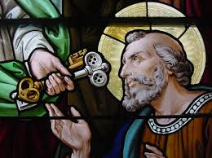
Approfondimento
http://www.credereoggi.it/upload/1998/articolo103_35.asp
Nello Cipriani, “Il primato del vescovo di Roma nel primo millennio”, Credere Oggi, web

Slide 11
Altre istituzioni canoniche di rilievo
Legati Pontifici
Diocesi (IV secolo)
Metropolie (VII sec.)
Sinodi ( Dei vescovi, Diocesani)
Istituti di vita consacrata

Slide 12
STORIA DELLE FONTI
E DELLA SCIENZA CANONICA
IUS VETUS (fino al Decretum Gratiani 1140 DG)
IUS NOVUM (dal DG al Concilio di Trento)
IUS NOVISSIMUM (da Trento ai due codici 1917 e 1983)

Slide 13
Criteri generali di distinzione per
AUTORE
  Divino
  Umano Canonico ESTENSIONE
ESTENSIONE
  Territoriale (universale o patriarcale)
  Personale (generale o propria)
GENUINITA’
  Autentiche
  False
REDAZIONE
  Cronologiche
  Geografiche
  sistematiche
AUTORITA’
  Private
  Autentiche (1° grado = promulgate dall’autorità, 2° grado = dichiarate autentiche
  Speciali (in uso con permesso)

Slide 14
IUS VETUS (Fino al DG) :
Collezioni fino al sec. VIII
Pseudoapostoliche: sec. I – III
  NT: concilio Gerusalemme, istituzioni paoline
  Didaké (100), Traditio Apostolica (218), Didascalia Apostolorum (230/40), Canone Ecclesiastici Sanctorum Apostolorum (II- III sec), Caones Apostolorum
Collezioni dei concili: sec. IV-V
  Africani: Breviarium Hipponense 393, Coll. Conc. Carthaginensis
  Spagna: Concilio Toledano I (400)
  Gallia: Coll. Arletanensis, Coll. Ecclesia Unica, Coll. Andegavensis, Coll. Quesnelliana
  ITALIA: Vetus Romana, Isidoriana, Prisca, Raccolta di Dionigi il Piccolo 8500-545)

Slide 15
IUS VETUS: Fino al DG sviluppo delle collezioni sec. VI-VII
Da notare: in Spagna collaborazione diritto canonico e civile, diffusione dei libri penitenziali.
Riforma Carolingia VIII- IX sec: Dionisio Hadriana 774 (a Carlo Magno: codice dei canoni della riforma) Dacheriana (parla di penitenza, processi, ordini sacri)
Riforma Gregoriana: Raccolta di Burchardo di Worms (XX vol. istruzioni del clero e manuale per i sinodi con i principi della riforma imperiale)

Slide 16
IUS VETUS:
Sintesi sul primo millennio
Esiste il diritto nella Chiesa e si creano le fonti
C’è presa di coscienza delle fonti che vengono precostituite o legittimate.
In particolare sono importanti:
  Sacra Scrittura (con disposizioni normative)
  Tradizione, consuetudini, leggi non scritte (per trasmissione orale ma sono norma vincolante per tutti)
  Normativa scritta conciliare
  Normativa scritta pontificia (Decretales)
  Testi di Padri Scrittori, dottori della chiesa, Santi
  Regole monastiche
  Accoglienza del diritto civile e influenza di fattori storici (invasioni barbariche)

Slide 17
IUS NOVUM:
Il DECRETUM GRATIANI
Graziano, n. fine sec XI, Maestro di teologia a Bologna
1140 Concordantia Discordantium Canonum
  Prima opera ragionata. Il diritto canonico è parte integrante della cultura medievale
  Precedenti: Riforma Gregoriana, Ivo di Chartres (concordantia), Abelardo (sic et non), nasce la scienza de legisti glossatori al decretum.
  http://digital.library.ucla.edu/canonlaw/toc.html

Slide 18
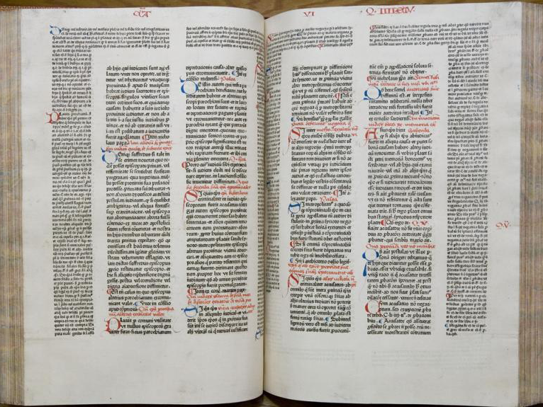
Pagina del decreto di Graziano con glosse al testo che si trova nella parte centrale

Slide 19
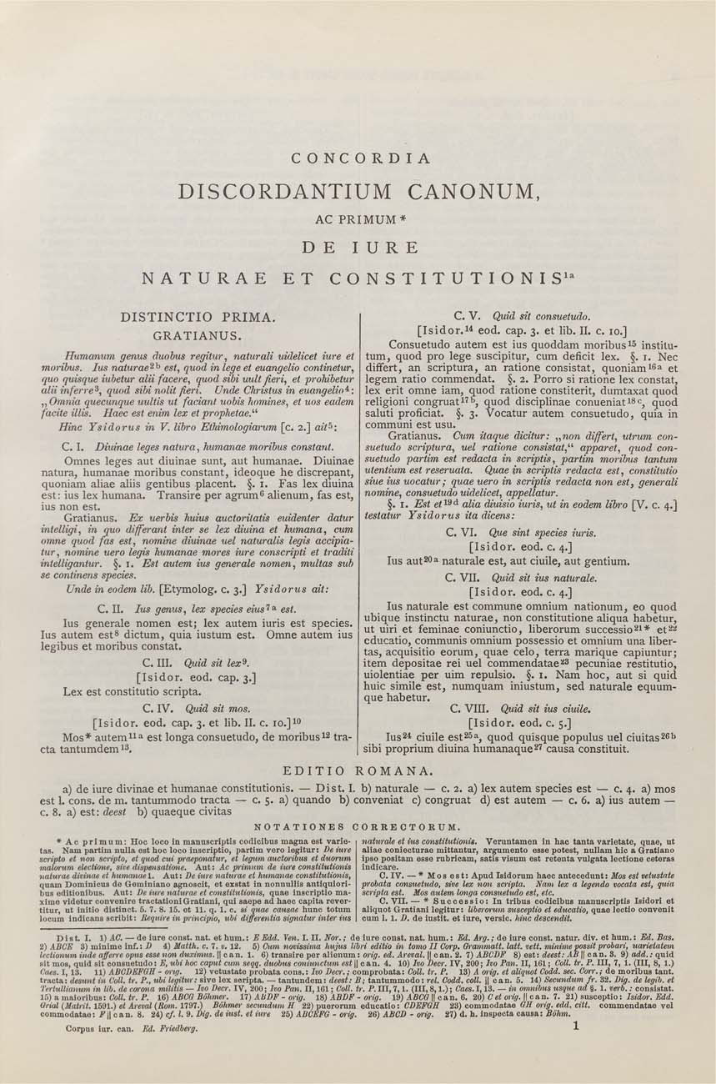
Testo a stampa del Decreto di graziano sulla distinzione tra tipi di legge

Slide 20
Struttura del DG
PARS I: 101 Distintiones suddivise in capitula a volte separati da un dictum: nozione di diritto, fonti, perosne e uffici ecclesiastici. Esempio: D. 32 c. 2
PARS II: suddivisa in 36 Causae suddivise a loro volta in più quaestiones: patrimoniali, matrimoniali, processuali, ordine e confessione. Esempio: C.33 q.3 = quaestio de poenitentia
PARS III: suddivisa in 5 Distinctiones: sacramenti, giorni festivi, la quaresima. Esempio: De consecratione D2 de cons. c.82
Al testo originale vennero aggiunte le Paleae di Paucapalea (discepolo di graziano)
Originalità: fa un analisi delle fonti, concordantia discordantium come chiave di approccio per risolvere le contraddizioni nei dicta, venne riconosciuta come autentica dalla cancelleria papale (ma mai promulgata) escluse ogni altra collezione canonica, inizia ad essere glossata.

Slide 21
Un esempio di temi già trattati nella scorsa lezione
http://www.columbia.edu/cu/lweb/digital/collections/cul/texts/ldpd_6029936_001/pages/ldpd_6029936_001_00000059.html?toggle=image&menu=maximize&top=&left=

Slide 22
IUS NOVUM:
Dal DG alle decretali di Gregorio IX
Nascono le scuole di diritto Canonico
  Scuola di Bologna: Summae Antiquae, Summa di Rufinus, Simone da Bissiano e Uguccio di Pisa
  Scuola Francescana (Parigi, Colonia Magonza)
  Scuola Anglonormanna
  GLOSSA ORDINARIA = composizione di tutte le glosse in un’unica opera di Johannes Teutonicus e Bartolomeo da Brescia
  5 compilationes

Slide 23
IUS NOVUM:
FORMAZIONE DEL CORPUS IURIS CANONICI
Liber Extra: decretales Gregorii IX, 1230
Extravagantes, 1234: (Judex, Iudicium, Clerus, Connubia, Crimen)
Liber Sextus (Bonifacio VIII) commissionato a 3 esperti su richiesta dell’Università di Bologna: 108 decreti da Gregorio IX a Bonifacio VIII, 88 regulae Iuris
Clementinae (clemente V) sempre con la divisione in 5 libri
Raccolte Extravagantes: Extrav. Johannis XXIII appendice alle clementine in 14 titoli + Extravagantes Communes appendice da Urbano IV a Sisto V
CORPUS IURIS CANONICI: RACCOLTA COMPLETA DI LEGGI DELLA CHIESA approvata dal Concilio di Basilea 1431-37( Dal DG alle Clementinae + tutte le extravagantes) 1582 Editio Romana dopo il Concilio di Trento

